Slide 1
¿Ciudades Inteligentes para quiénes?
Dr. Ing. Guillermo Moncecchi @gmonce
Ministerio de Industria, Energía y Minería
XVII Encuentro de Ciudades Digitales
Montevideo, Uruguay

Slide 2
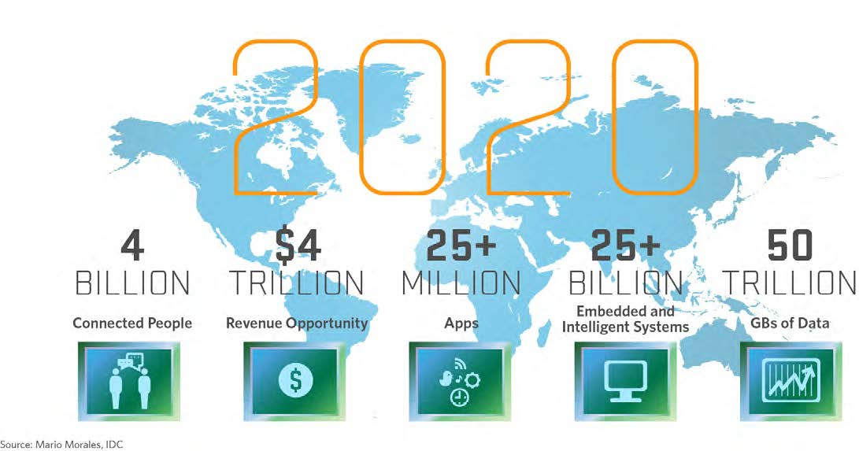
A Brave New World

Slide 3
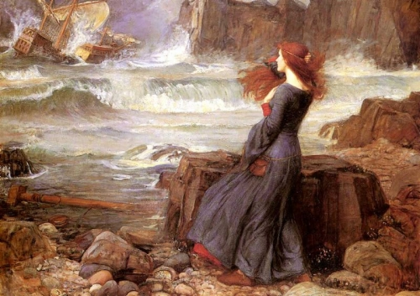
A Brave New World
O wonder! How many goodly creatures are there here! How beauteous mankind is! O brave new world, That has such people in't.
— William Shakespeare, The Tempest, Act V, Scene I, ll

Slide 4
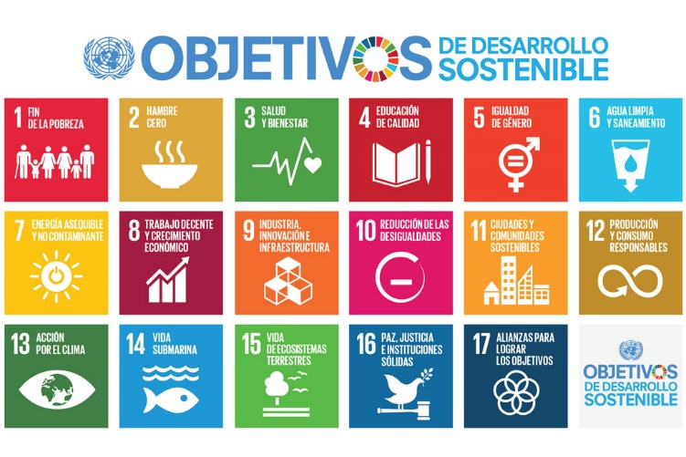

Slide 5
Internet de las cosas
Definitivamente, esto tiene que servir para algo

Slide 6
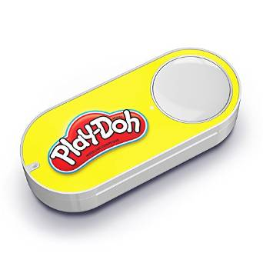

Slide 7
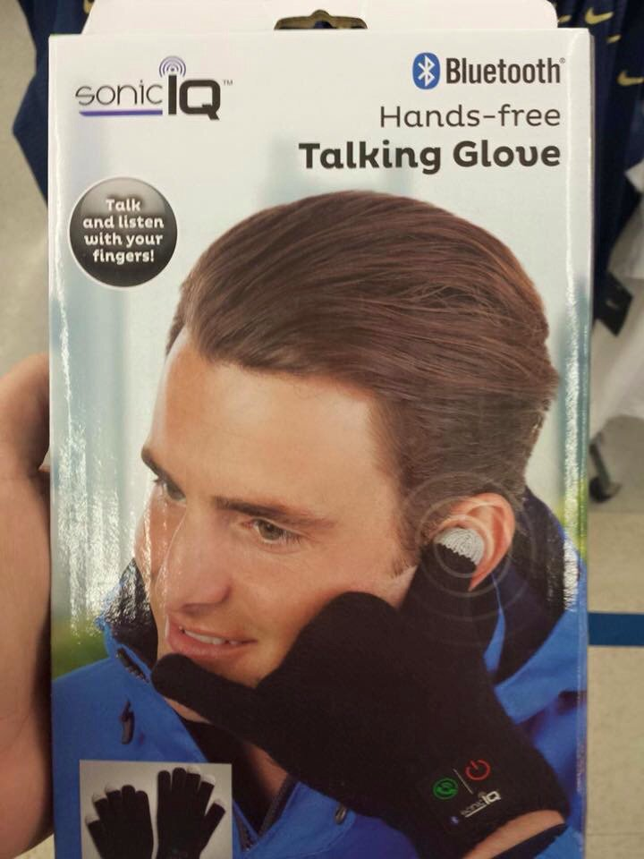
@internetofshit

Slide 8
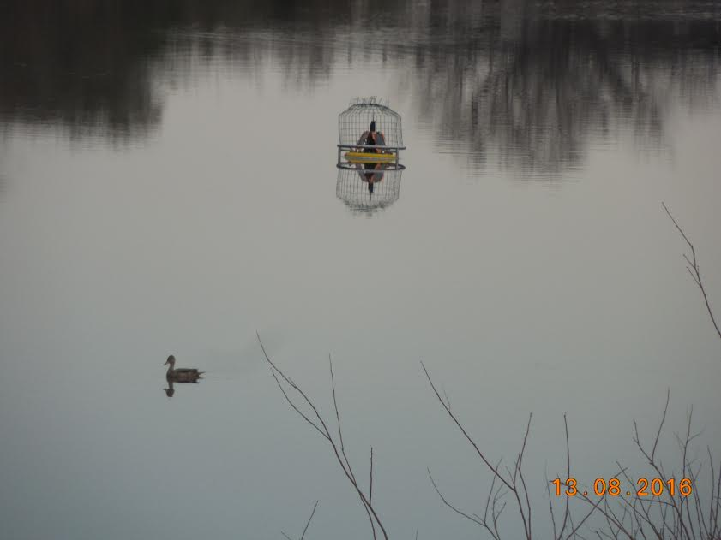

Slide 9
Objetivo 6: Garantizar la disponibilidad de agua y su gestión sostenible y el saneamiento para todos
(Para 2020, proteger y restablecer los ecosistemas relacionados con el agua, incluidos los bosques, las montañas, los humedales, los ríos, los acuíferos y los lagos)

Slide 10
Big Data
I was into data before it was big. @ml_hipster

Slide 11
“Big Data, n.: la creencia de que una pila suficientemente grande de basura contiene un pony, con probabilidad tendiente a 1”. (James Grimmelmann)

Slide 12
“Big Data, n.: la creencia de que una pila suficientemente grande de basura contiene un pony, con probabilidad tendiente a 1”. (James Grimmelmann)
Sin embargo…
En 1998 un jugador profesional de Go le ganaba a una computadora, incluso con un hándicap de 30 piedras

Slide 13
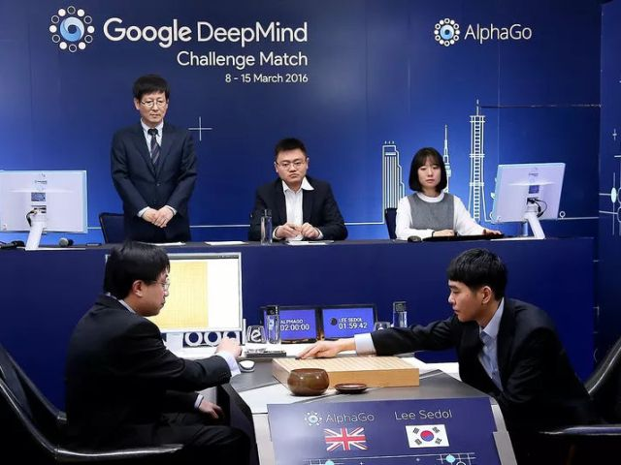

Slide 14
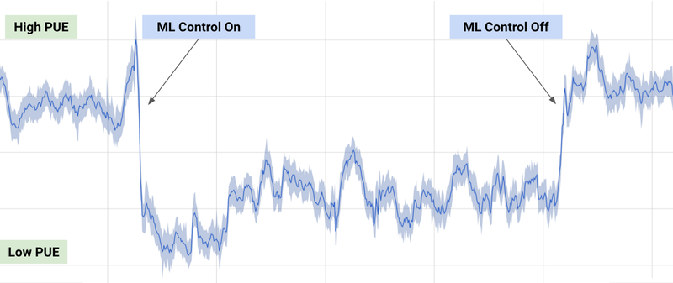
Google unleashes DeepMind on energy-hungry data center, cutting cooling bill by 40%
(Techcrunch – 20/07/2016)

Slide 15
Objetivo 7: Garantizar el acceso a una energía asequible, segura, sostenible y moderna para todos
(Para 2030, duplicar la tasa mundial de mejora de la eficiencia energética)
(*)

Slide 16
Inteligencia Artificial
I’m sorry, Dave, I’m afraid I can’t do that

Slide 17
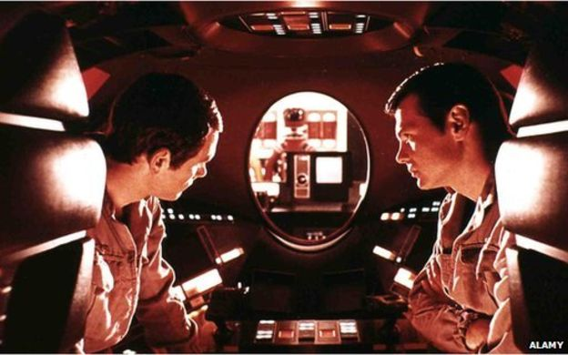

Slide 18
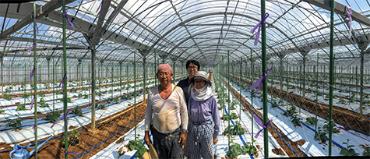
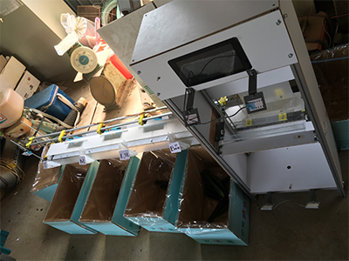

Slide 19
Objetivo 2: Poner fin al hambre, lograr la seguridad alimentaria y la mejora de la nutrición y promover la agricultura sostenible
(De aquí a 2030, duplicar la productividad agrícola y los ingresos de los productores de alimentos en pequeña escala)

Slide 20
Objetivo 11: Lograr que las ciudades y los asentamientos humanos sean inclusivos, seguros, resilientes y sostenibles

Slide 21
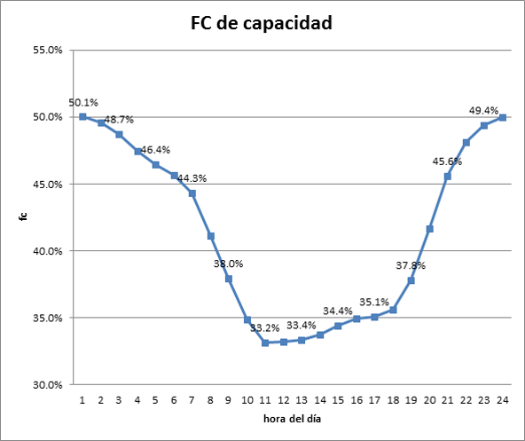

Slide 22
Entonces…
¿Qué Montevideo queremos en 2030?

Slide 23
Entonces…
¿Qué Montevideo queremos en 2030?
¿Qué medimos?
¿Qué tecnología utilizamos?
¿Qué capacidades de análisis necesitamos?
¿Cómo democratizamos nuestro conocimiento?

Slide 24
Gracias
Guillermo Moncecchi

